Slide 1

Фестиваль молодёжной культуры

Slide 2
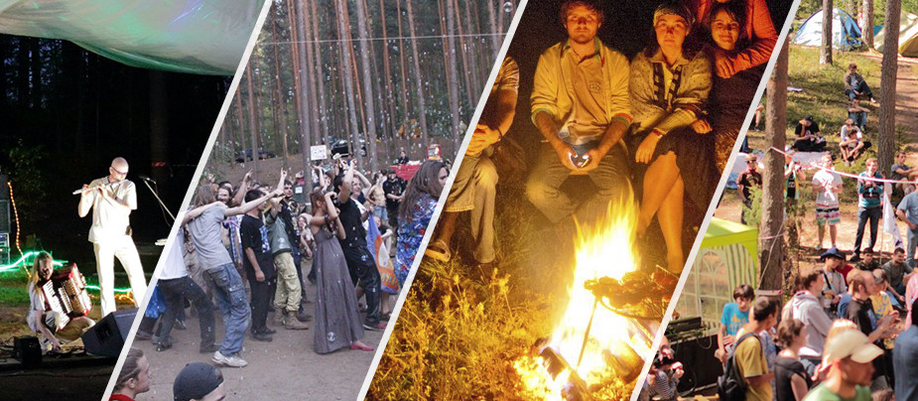
ОБ ИДЕЕ СУБКУЛЬТУРНОГО ФЕСТА

Slide 3
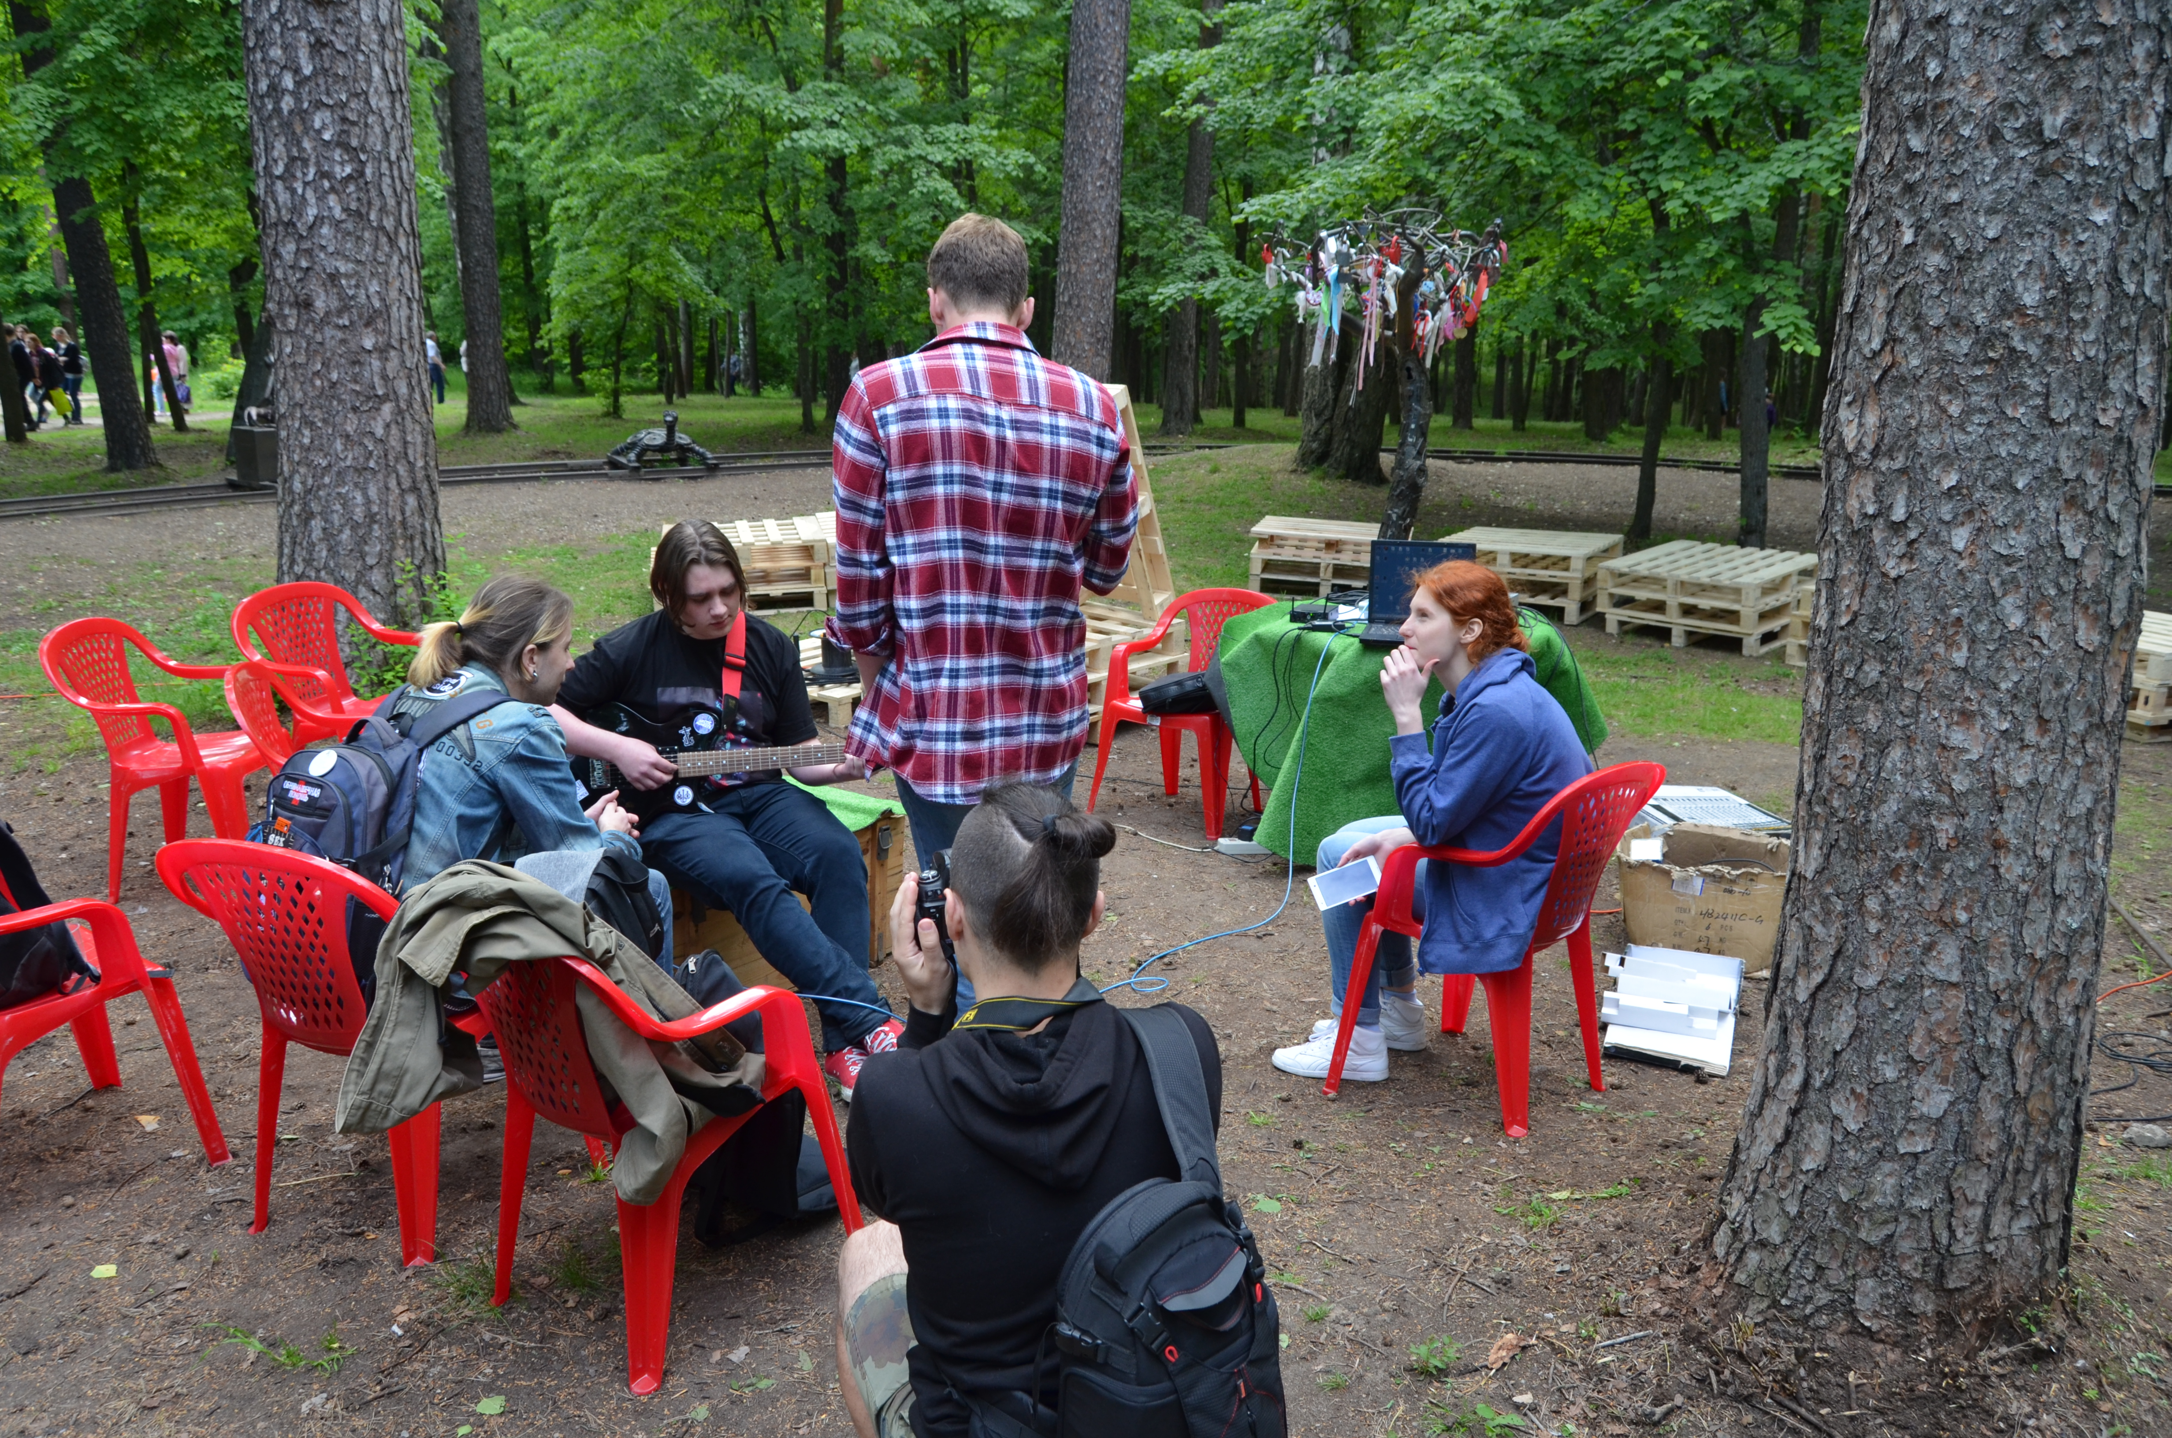
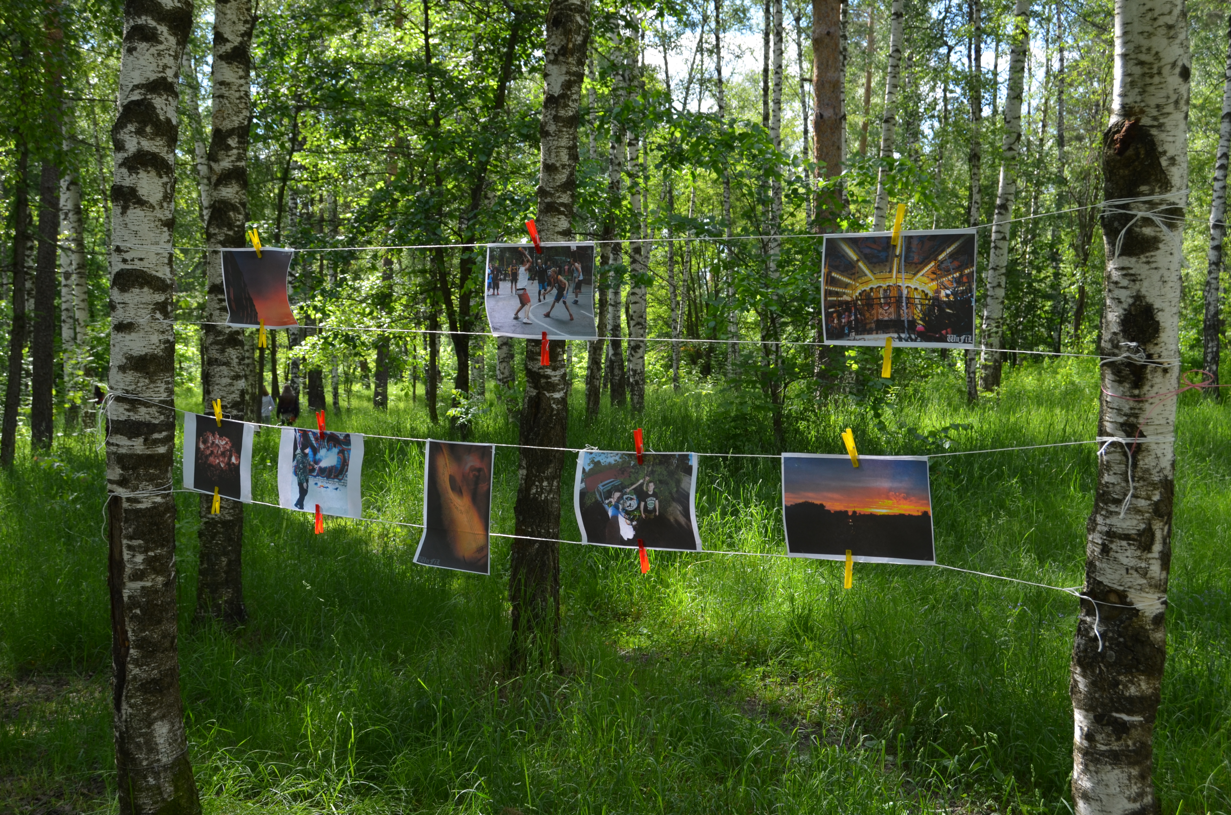
КАК ЭТО БЫЛО У НАС

Slide 4
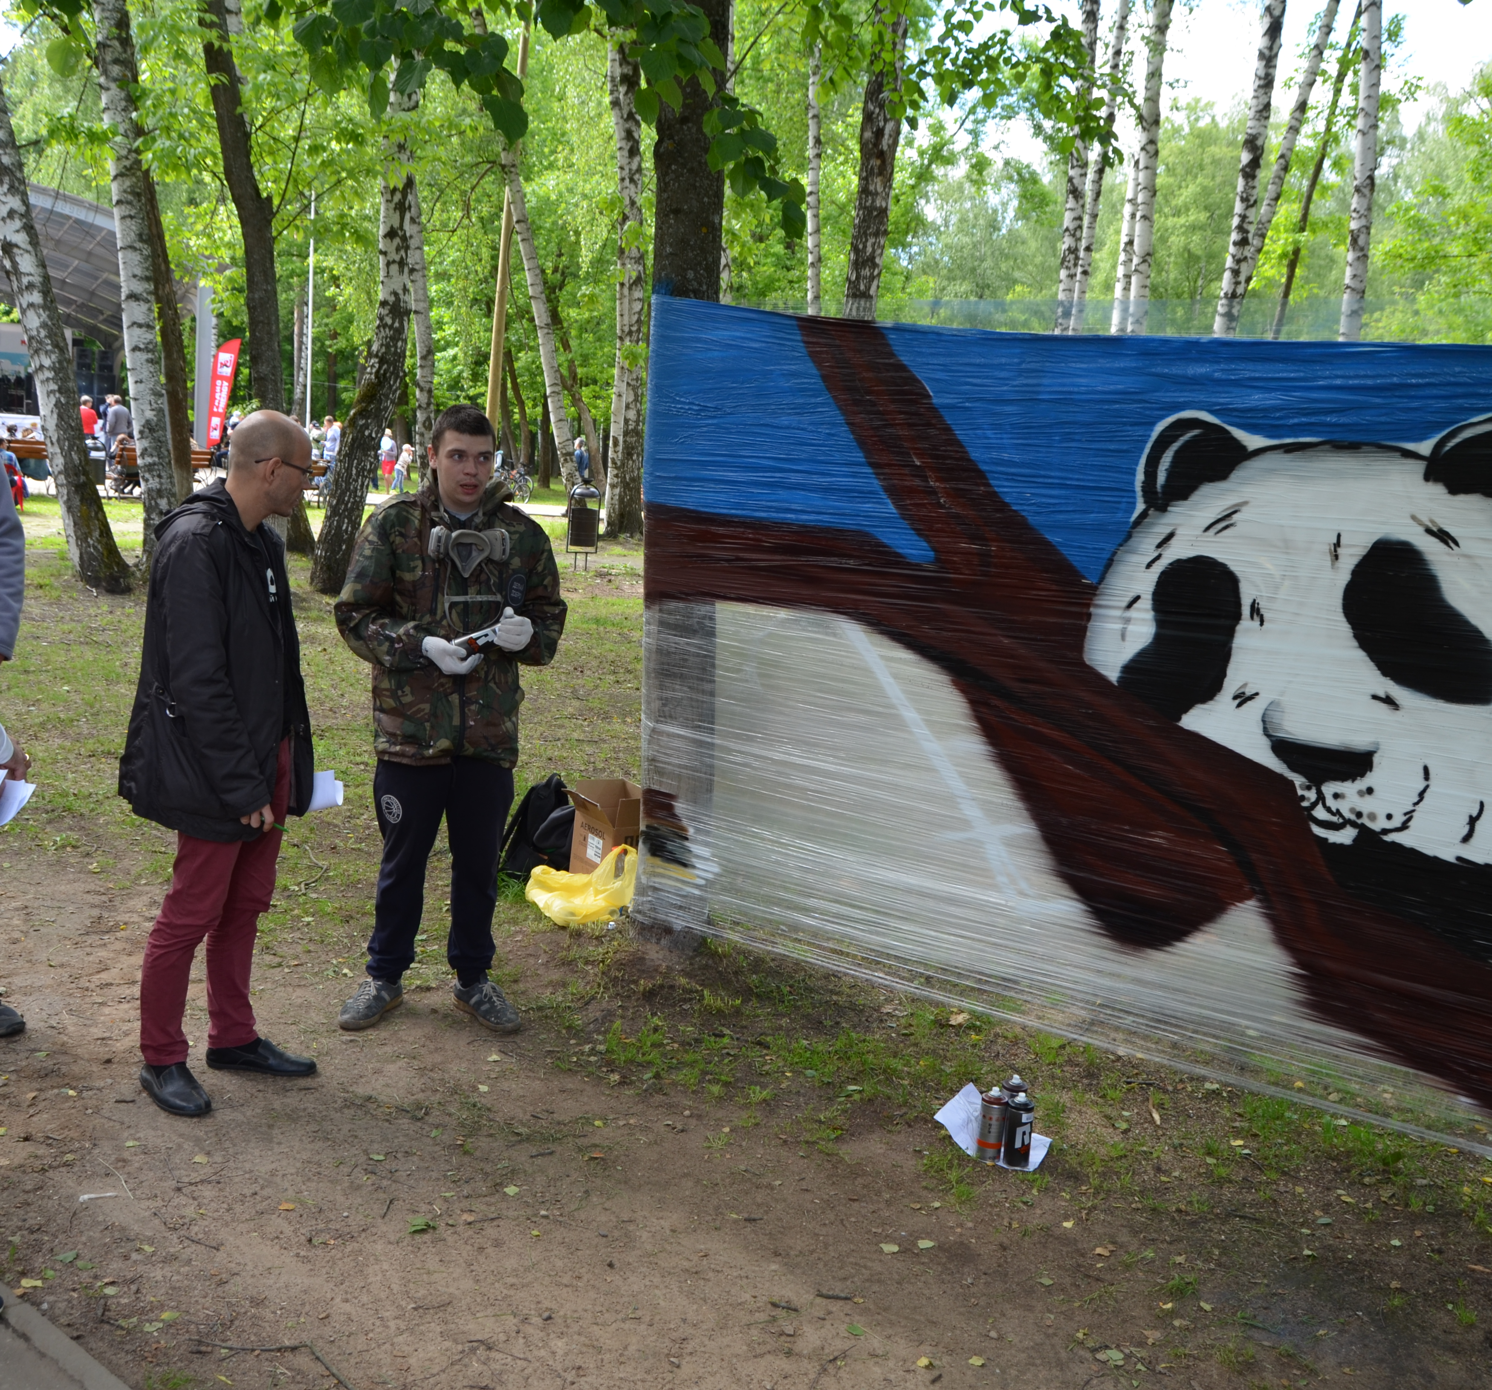
Творчество
«Креатив Лета»:
создание
арт-объекта

Slide 5
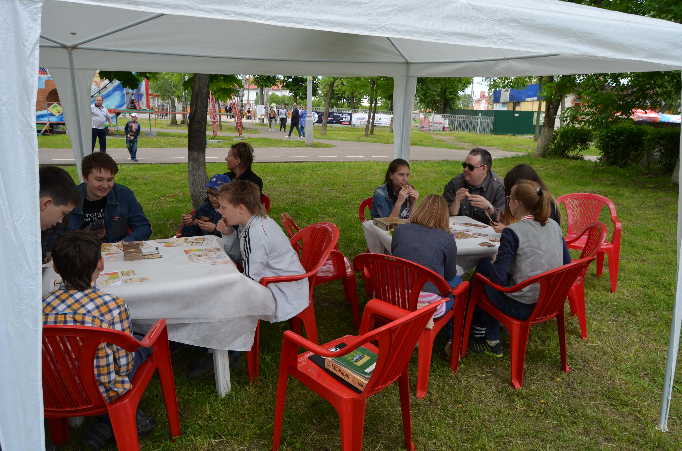
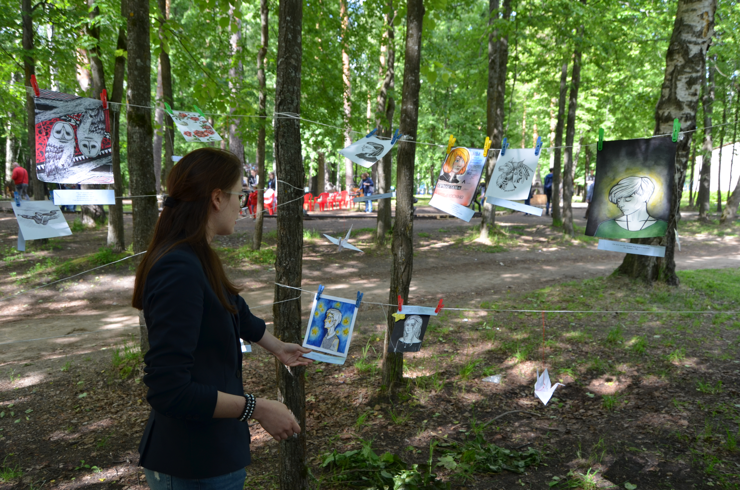
ТРАНСФОРМАЦИЯ ЛЕТА: АРТ-ЗОНЫ

Slide 6
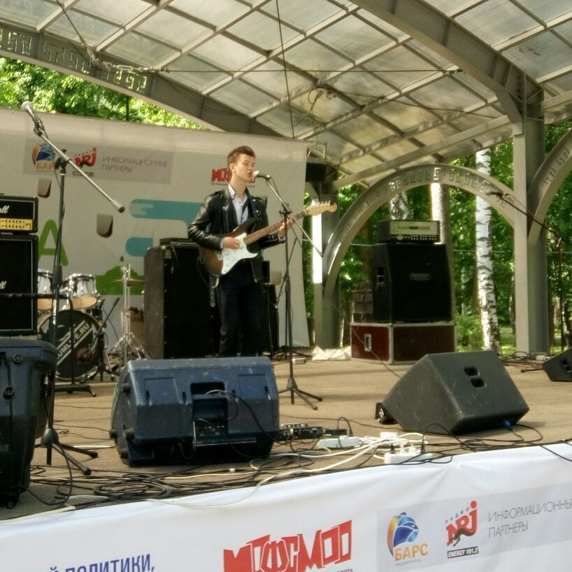
МОЛОДЫЕ
МУЗЫКАНТЫ
«Драйв Лета»:
выступления молодых музыкантов и коллективов

Slide 7
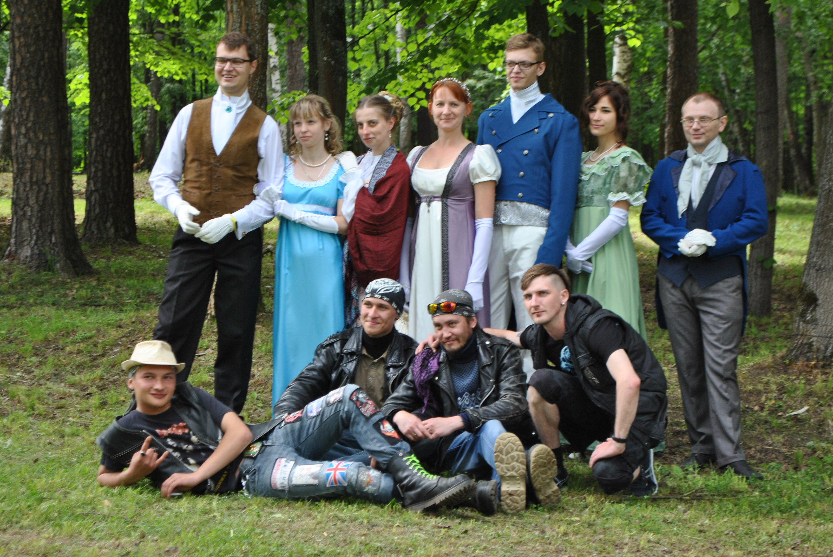
МАСТЕР-КЛАССЫ:
«Интерактив Лета»

Slide 8
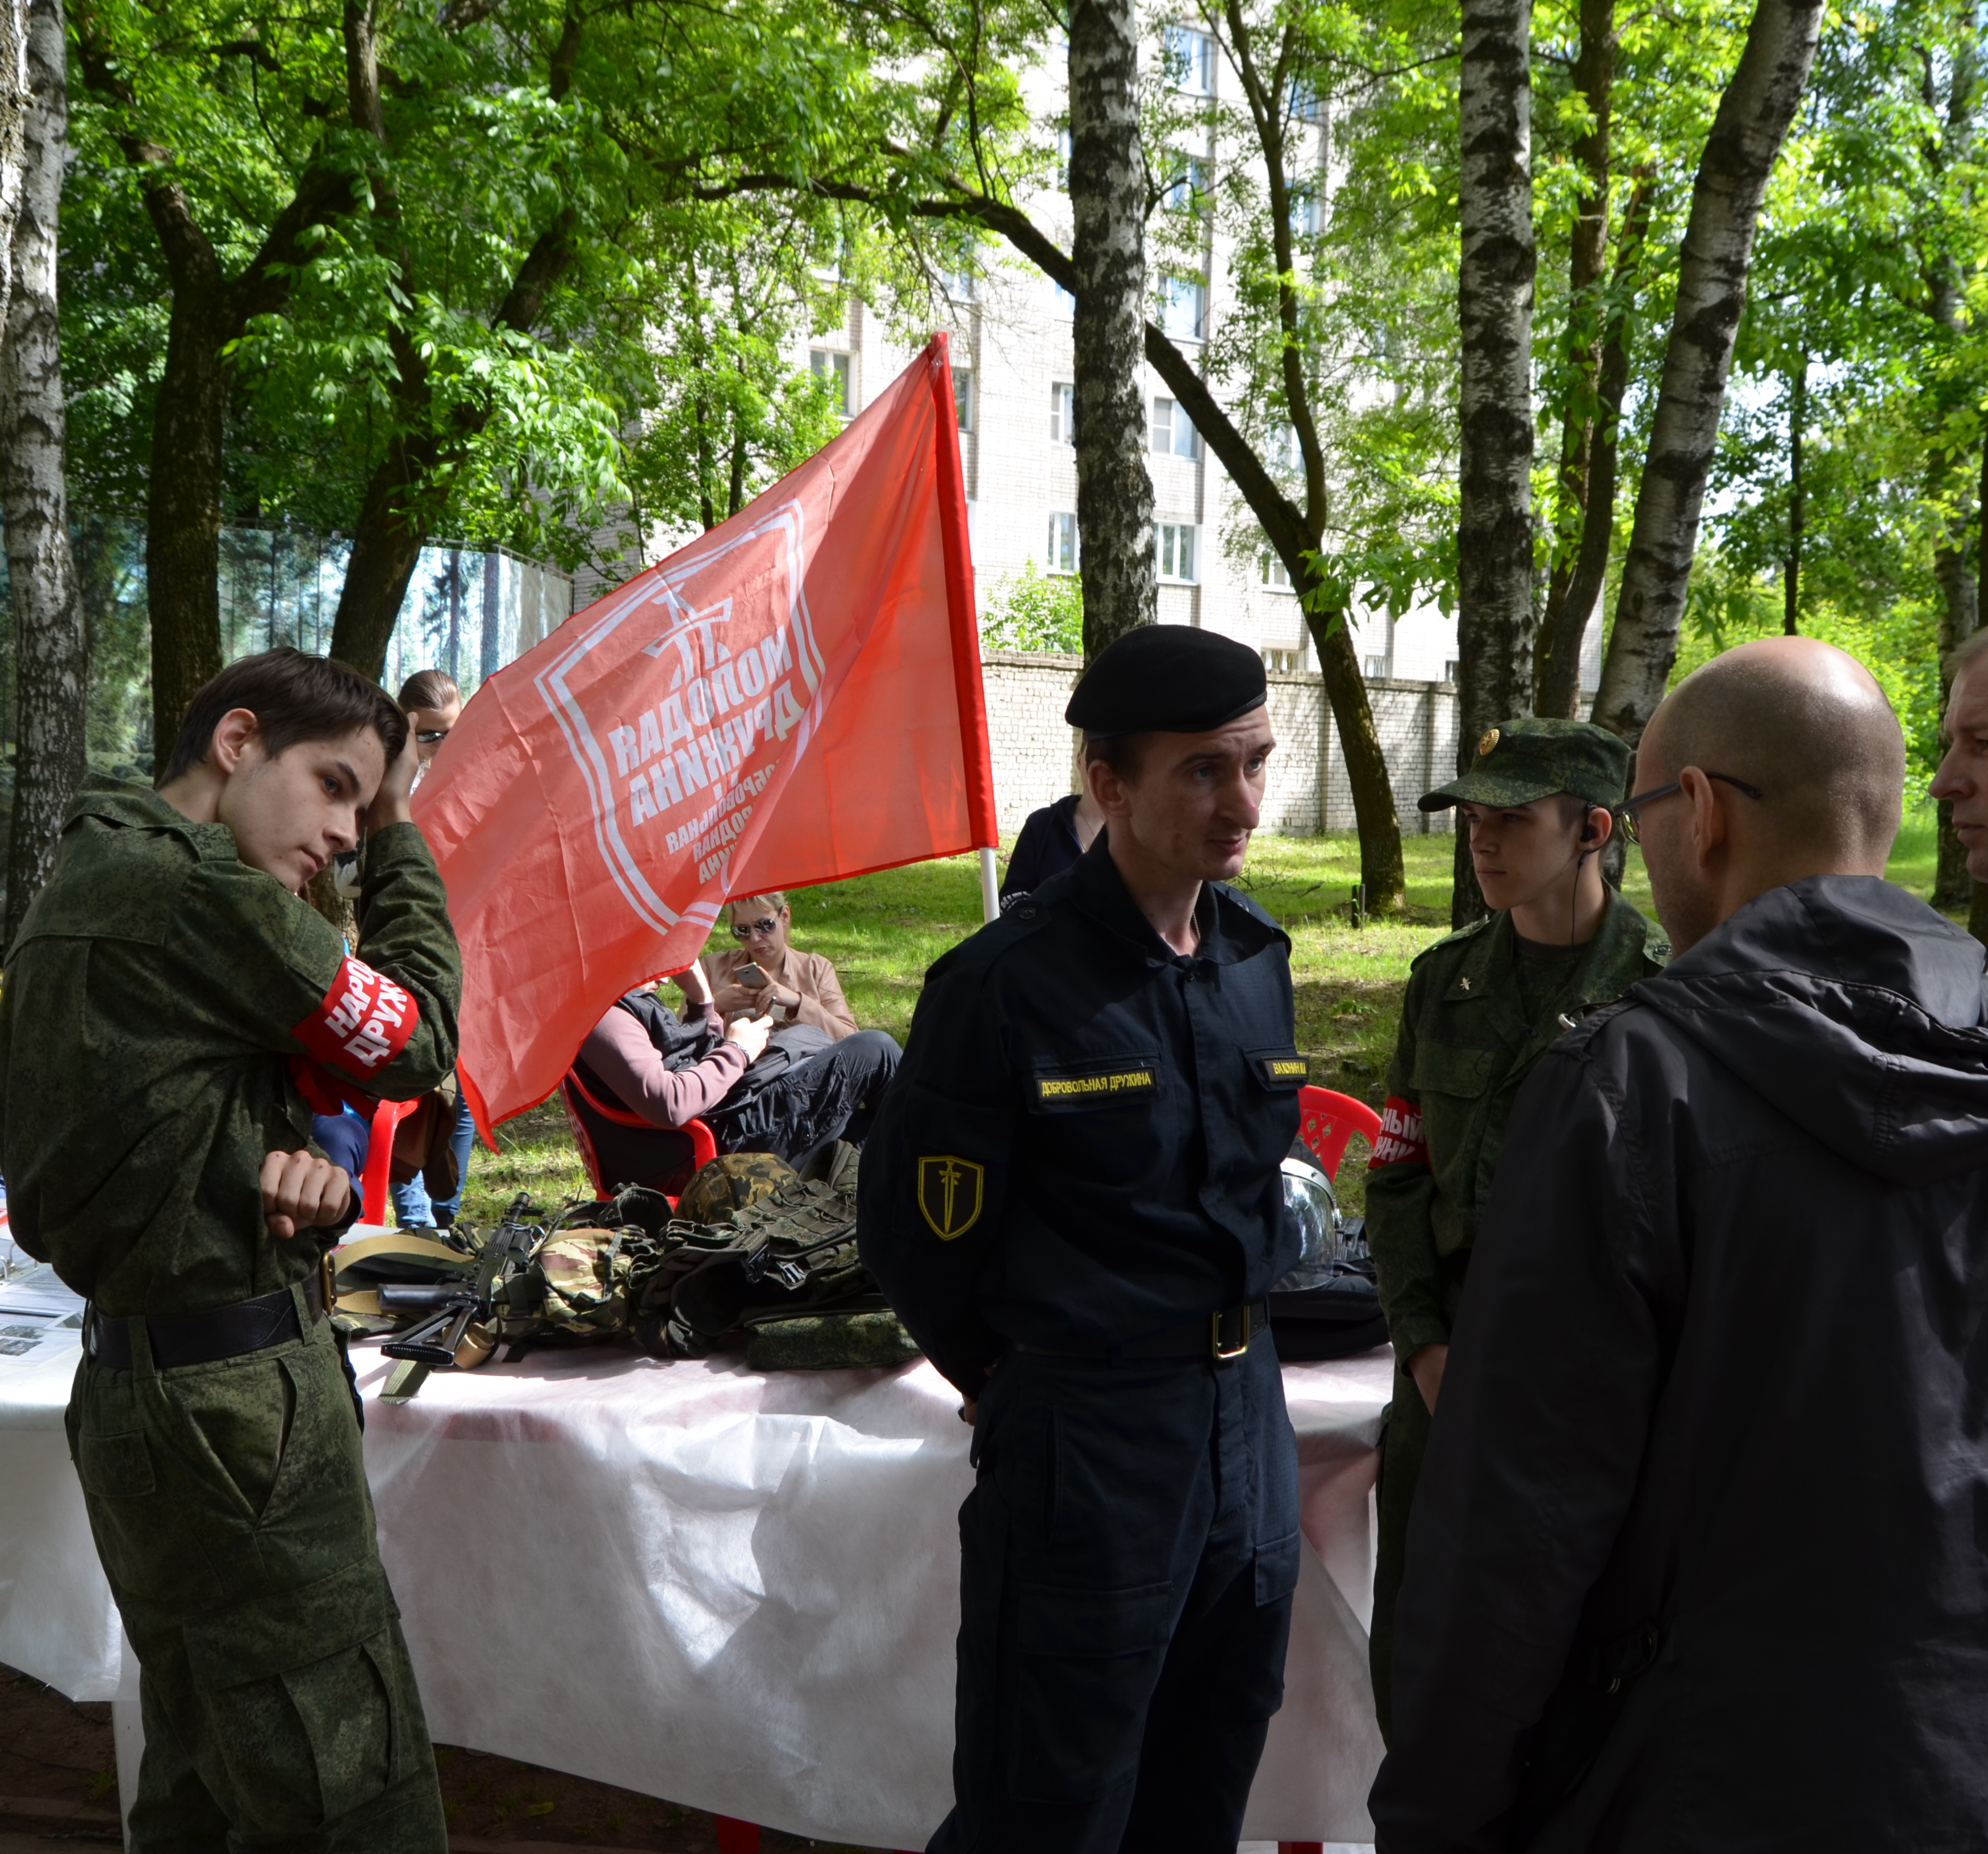
Молодежная политика
«Команда Лета»:
создание стенда добровольческой или общественной организации

Slide 9

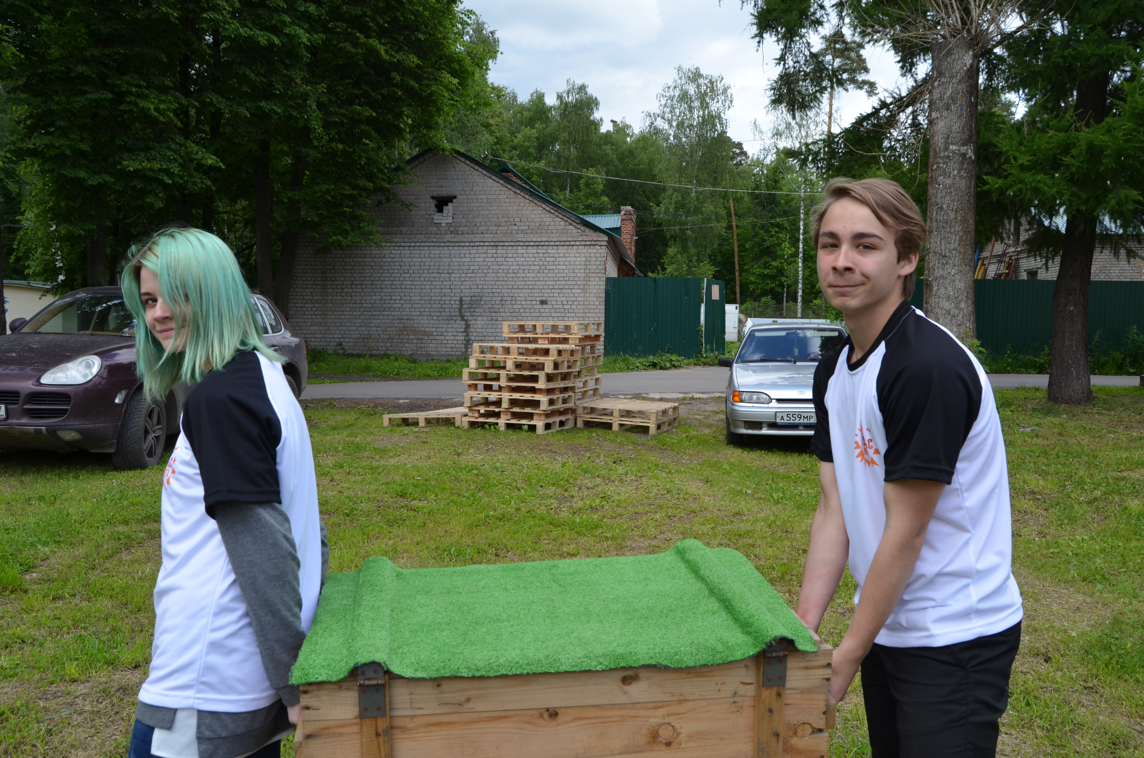
ВОЛОНТЁРСТВО

Slide 10
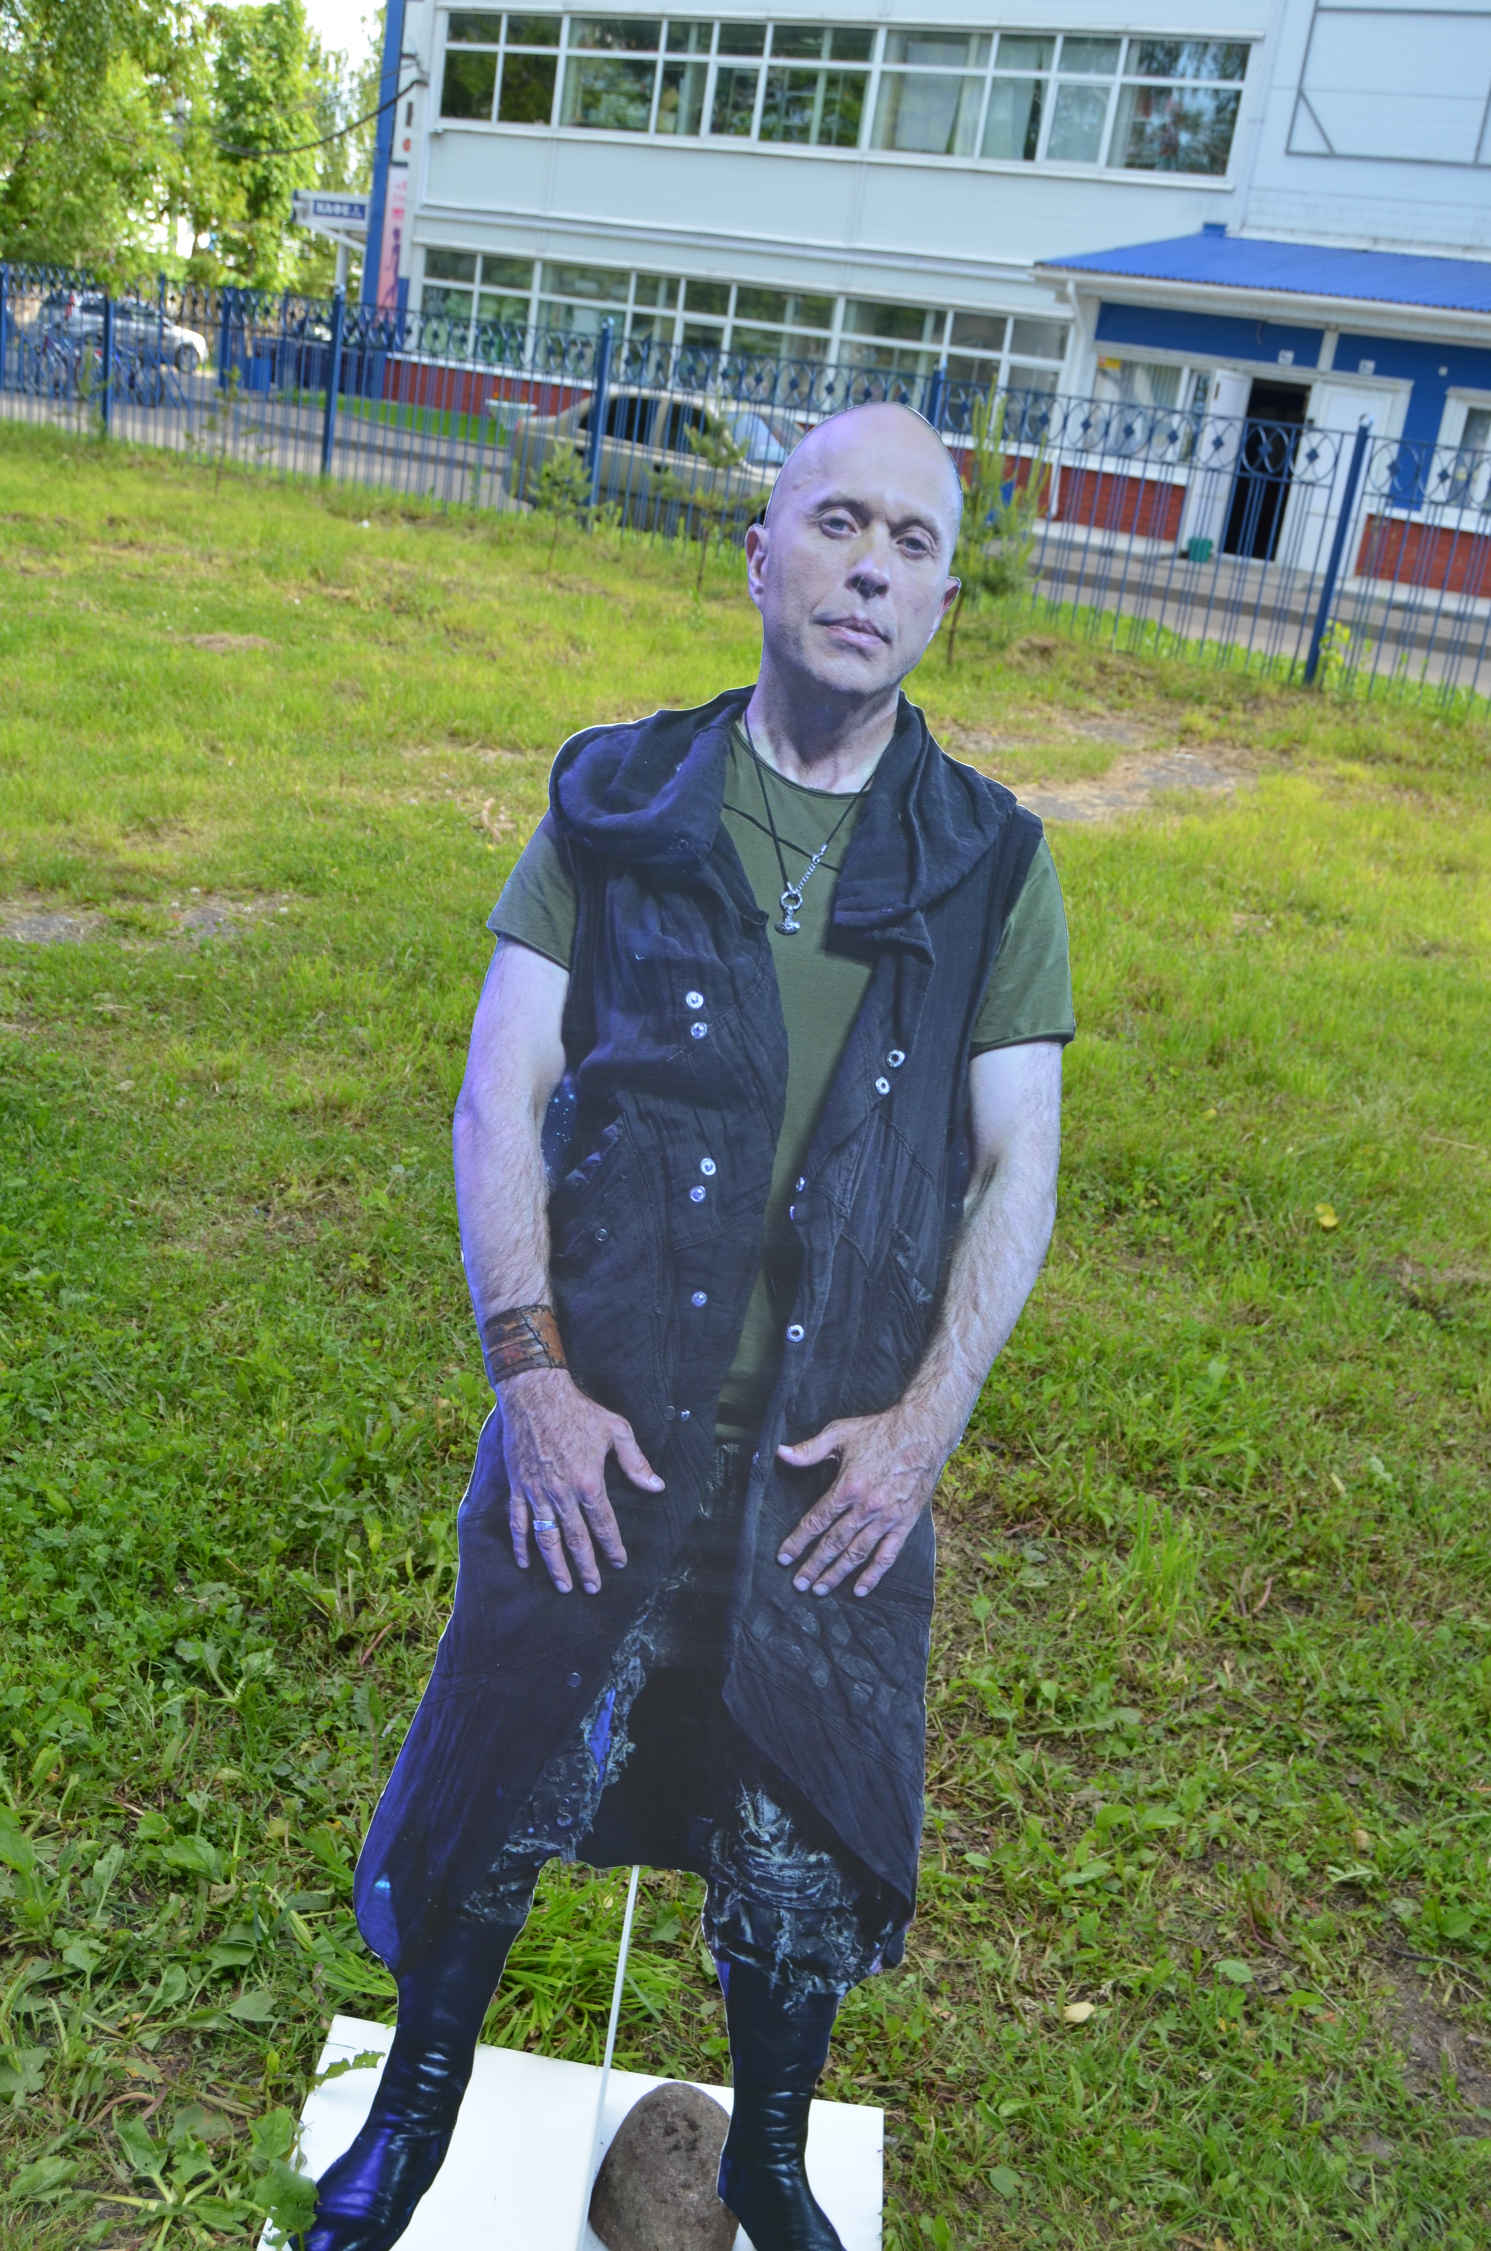
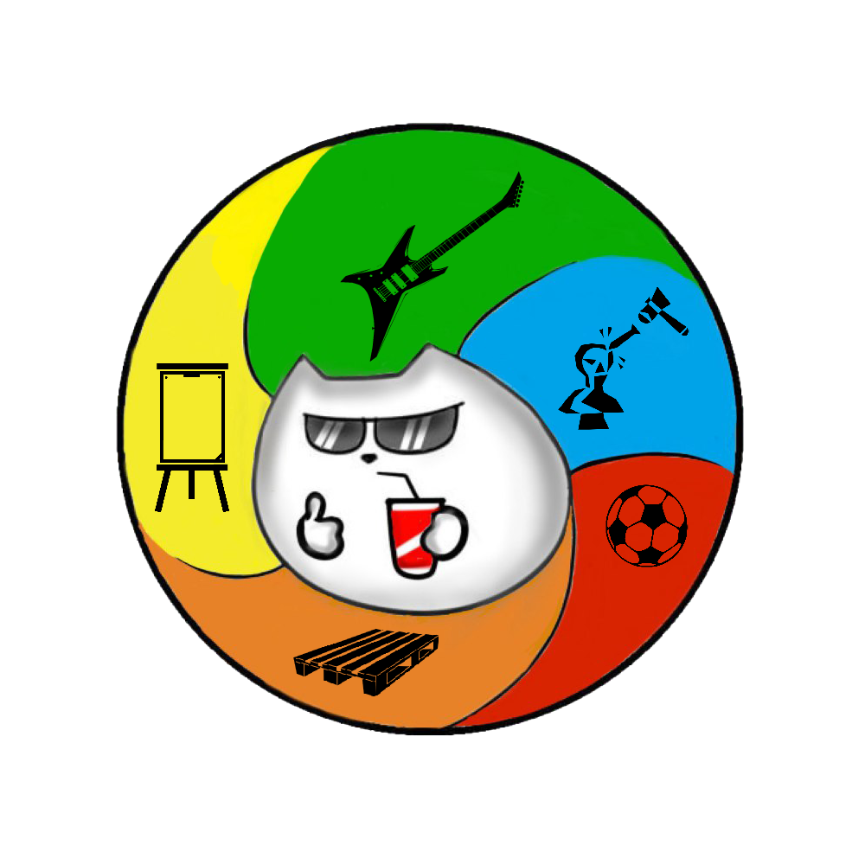
ХАЙП
Самое молодёжное и популярное, просто смотрите на Дружко!
КотЛета тоже здесь :3
\m/ ^_^ \m/ ← нужно больше эмоджи
СПАСИБО ЗА ВНИМАНИЕ!

